Slide 1
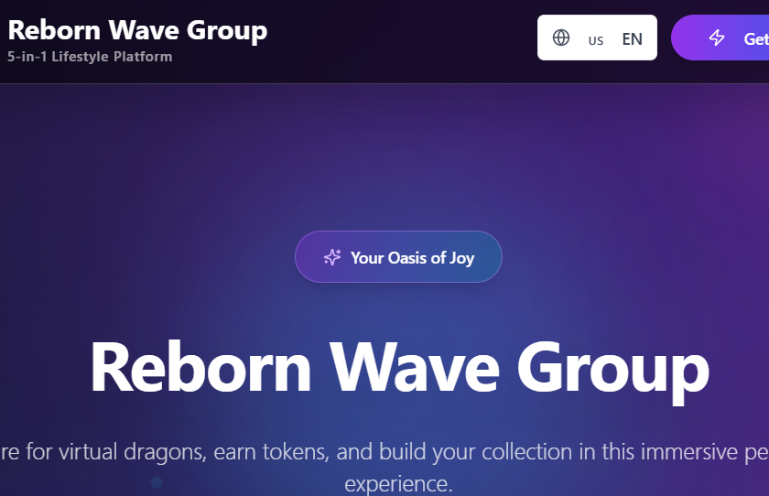
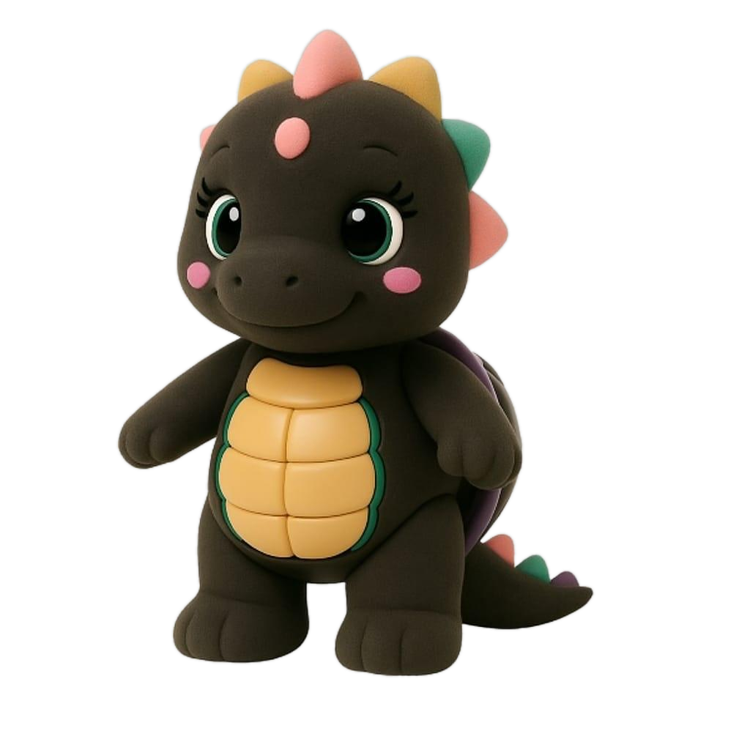
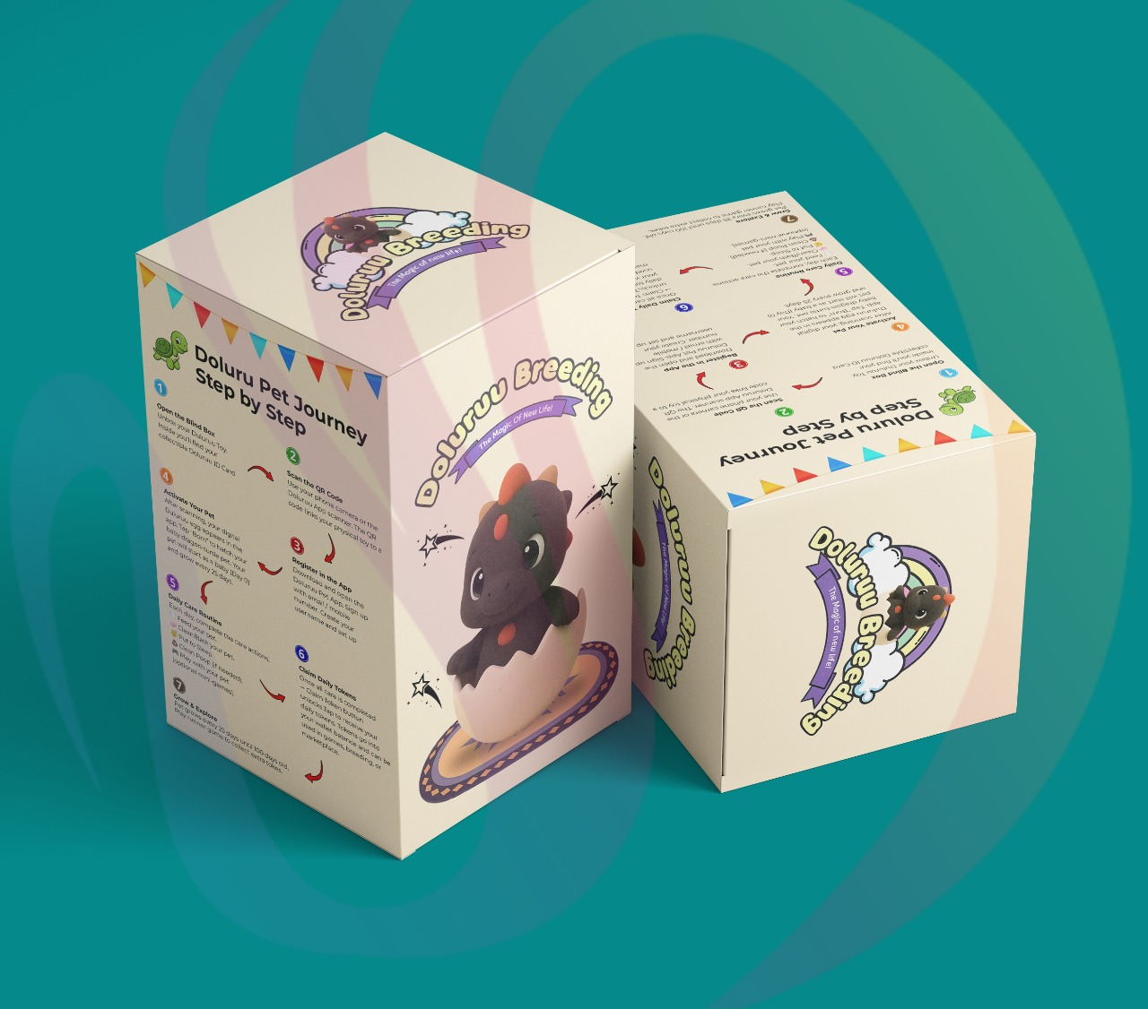
Reborn Wave Group
$500 - $10,000 投资配套指南
选择你看好的业务，获得每日项目 Token，参与每月业务利润池，并随着更多投资人加入推动 Token 池价值成长。
投资入口: rebornwave.group/investor
Reborn Wave Group | 投资配套 + Token 系统
预测回报，不保证收益。

Slide 2
REBORN WAVE GROUP | 普通投资人指南
投资配套
每个配套包含俱乐部消费额度、项目股份、推荐奖励，以及部分配套的参观娱乐礼遇。
金额
消费额度
股份
推荐
额外礼遇
$500
$500 消费额度
1 股
10% 推荐奖励
-
$1,000
$1,000 消费额度
2 股
10% 推荐奖励
2天1夜公司参观
$3,000
$3,000 消费额度
6 股
10% 推荐奖励
3天2夜参观 + 娱乐
$5,000
$7,000 消费额度
10 股
10% 推荐奖励
3天2夜参观 + 娱乐
$10,000
$15,000 消费额度
20 股
10% 推荐奖励
3天2夜参观 + 娱乐
共享池潜在收益
每股以 $500 参与额计算，有效期两年。公司 40% 共享池分配给参与投资人，并有机会获得 5-10 倍潜在回报；此为预测，不保证收益。
Reborn Wave Group | 投资配套 + Token 系统
预测回报，不保证收益。

Slide 3
REBORN WAVE GROUP | 普通投资人指南
选择要投资的业务
投资人用分配单位投票选择业务。选择的业务决定每日获得哪一种项目 Token。
KTV Lounge
Beauty
Game House
唱歌、包厢、接待、比赛活动
美容美发、妆造、活动前造型
儿童、家庭游戏、兑换玩法
Live House
Pet Cafe
海景乐队、舞池、现场表演
餐饮、宠物、盲盒内容与社群
分配规则
投资配套的单位必须完整分配。例子: $10,000 Anchor Pack 有 20 单位，投资人可决定每个业务放多少单位。
Reborn Wave Group | 投资配套 + Token 系统
预测回报，不保证收益。

Slide 4
REBORN WAVE GROUP | 普通投资人指南
每日 Token + Token 价值成长
Token 用来奖励参与，并把投资人与所选择的业务连接起来。
1 单位 = 1 Token/天
资金池 / 活跃 Token
价值成长
Token -> 现金
每日规则
Token 价格
配套资金池
出售选项
每日领取
价值可成长
出售 Token
投资人在后台点击领取每日项目 Token。Token 数量按活跃分配单位计算。
当更多人加入时，部分配套活动进入全局 Token 池，支持 Token 价格。
当资金池有流动性时，投资人可把符合条件的 Token 卖回现金钱包。
简单例子
$5,000 Founder Pack = 10 单位。若 4 单位放 KTV、6 单位放 Live House，每日可领 4 KTV Token + 6 Live House Token。
Reborn Wave Group | 投资配套 + Token 系统
预测回报，不保证收益。

Slide 5
REBORN WAVE GROUP | 普通投资人指南
每月业务利润池
业务利润模型奖励投票支持该业务的投资人。
业务报告
40%
投票者
单位
每月核实利润
投资人池
分配对象
依据
谁可获得
如何分配
后台审核
把单位分配到该业务的投资人，会被视为该业务的投票者。
每月净利润的 40% 按该业务活跃单位/投票比例分配。
审核销售、成本、净利润、投资人单位总数与 payout 批准。
例子
若 Pet Cafe 每月核实净利润为 $10,000，则 $4,000 进入 Pet Cafe 投票者利润池，并按 Pet Cafe 单位分配。
Reborn Wave Group | 投资配套 + Token 系统
预测回报，不保证收益。

Slide 6
REBORN WAVE GROUP | 普通投资人指南
推荐系统
投资人可邀请别人加入，并在被推荐人购买配套时获得奖励。
10%
5%
现金 + 消费
INV-xxxx
一级奖励
二级奖励
奖励钱包
推荐码
一级
二级
支持资金池
直接邀请人可在被邀请投资人购买配套后获得推荐奖励。
符合条件时，第二层邀请人可获得较小比例的奖励。
无人领取的推荐奖励可回流 Token 池，支持 Token 价值。
奖励分配
系统会把推荐奖励记录到现金钱包与消费钱包，让投资人一部分可提现，一部分可在俱乐部使用。
Reborn Wave Group | 投资配套 + Token 系统
预测回报，不保证收益。

Slide 7
REBORN WAVE GROUP | 普通投资人指南
如何充值
投资人后台支持 USDT BEP20 充值，并由管理员确认入账。
1. 注册 / 登录
2. 选择配套
3. 连接钱包
进入 rebornwave.group/investor/login 打开投资人后台。
选择 $500、$1,000、$3,000、$5,000 或 $10,000 配套。
连接 BEP20 钱包，或在管理员允许时使用人工付款凭证。
4. 转 USDT
5. 提交 TX Hash
6. 现金钱包入账
把准确金额转到 Reborn Wave 管理员钱包。
在后台粘贴交易哈希等待确认。
确认后，现金余额入账，可用于购买投资配套。
安全提醒
只使用投资人后台显示或 Reborn Wave 官方管理员确认的钱包地址。
Reborn Wave Group | 投资配套 + Token 系统
预测回报，不保证收益。

Slide 8
REBORN WAVE GROUP | 普通投资人指南
如何购买配套 + 分配单位
充值后，投资人购买配套并选择项目分配。
选择配套
分配单位
确认购买
选择金额后，系统会按每 $500 自动计算单位数。
购买确认前，选择每个业务项目要分配多少单位。
现金钱包支付配套，后台记录购买与单位分配。
例子 A
例子 B
$1,000 Builder Pack = 2 单位。投资人选择 1 KTV 单位 + 1 Pet Cafe 单位。
$10,000 Anchor Pack = 20 单位。投资人选择 8 Live House、6 KTV、4 Pet Cafe、2 Beauty。
购买后
投资人可每日领取项目 Token、查看推荐、出售 Token、申请提现，并用 QR 钱包在俱乐部消费。
Reborn Wave Group | 投资配套 + Token 系统
预测回报，不保证收益。

Slide 9
REBORN WAVE GROUP | 普通投资人指南
如何使用投资人后台
后台用于管理充值、配套、Token、消费、推荐与提现。
Packages
Top-ups
Tokens
选择配套并把单位分配到指定业务。
使用 USDT 交易哈希或管理员确认付款来入账。
每日领取项目 Token，并查看活跃/已售 Token。
Sell tokens
QR spending
Withdrawals
按当前资金池价格，把符合条件 Token 卖到现金钱包。
用消费钱包在俱乐部内扫码消费。
申请把现金钱包提现到批准的钱包地址。
后台链接
投资首页: rebornwave.group/investor | 登录/注册: rebornwave.group/investor/login | 后台: rebornwave.group/investor/dashboard
Reborn Wave Group | 投资配套 + Token 系统
预测回报，不保证收益。

Slide 10
REBORN WAVE GROUP | 普通投资人指南
规则、报告与风险控制
清晰记录能保护投资人、运营方与 Reborn Wave Group。
每月报告
Token 池
管理员批准
利润分配应以核实后的收入、成本、净利润与批准后的计算为准。
Token 价值取决于资金池余额与活跃 Token 供应，价格可能上涨也可能下降。
充值、提现、配套设置与业务报告都需要后台管理控制。
不保证收益
专业审核
更多投资人加入可推动资金池价值，但收益不保证，取决于真实系统活动。
正式公开前，合约、证券规则、税务、会计、牌照与投资风险披露必须审核。
本简报用于说明计划中的投资系统。回报、Token 价值、推荐奖励与利润分配均为预测，不构成保证。正式推出前需完成法律、税务、会计与牌照合规审核。
Reborn Wave Group | 投资配套 + Token 系统
预测回报，不保证收益。

Slide 11
REBORN WAVE GROUP | 普通投资人指南
投资人流程总结
从注册账户到购买配套与每日领取奖励。
1. 创建账户
在 rebornwave.group/investor/login 注册。
2. 充值
转 USDT BEP20 并提交交易哈希。
3. 购买配套
选择 $500 到 $10,000 的投资配套。
4. 选择业务
把单位分配到 KTV、Beauty、Game House、Live House 或 Pet Cafe。
5. 每日领取
每天在后台领取项目 Token。
6. 收益 + 管理
查看 Token 价值、推荐奖励、40% 利润池、QR 消费与提现。
本简报用于说明计划中的投资系统。回报、Token 价值、推荐奖励与利润分配均为预测，不构成保证。正式推出前需完成法律、税务、会计与牌照合规审核。
Reborn Wave Group | 投资配套 + Token 系统
预测回报，不保证收益。

